Slide 1
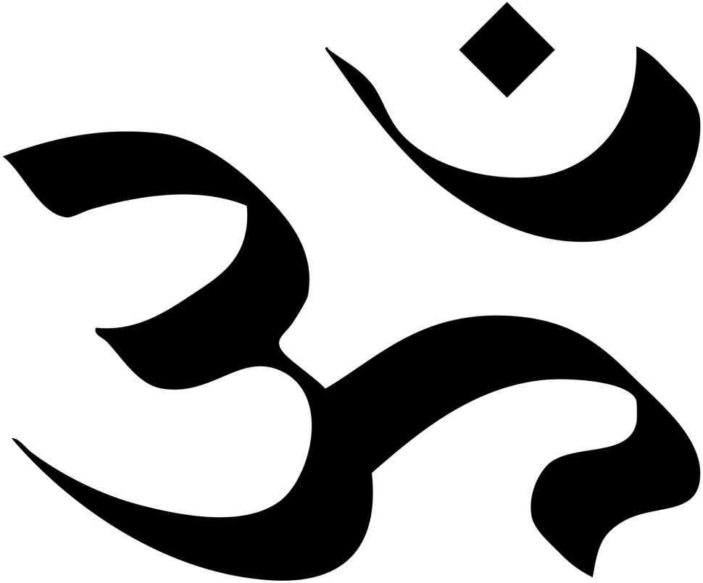
Hinduismen
Introduksjon
Historie
Hellige tekster
Rituelle uttrykk og mangfold
Hinduismen i Norge

Slide 2
Religioner i India
Hinduismen
Buddhismen
Jainisme
Sikhisme
Indiske religioner
Opphav i India
Islam
Kristendom
Jødedom
Zoroastrisme
Religioner som finnes i India
Kommet utenfra

Slide 3
Dette finner du ikke i hinduismen
Én tydelig religionsstifter (ingen Jesus)
Én felles organisasjon som de troende er medlem i. (ingen kirke)
Et organisert presteskap (ingen bispedømmer med biskoper og prest)
Et religiøst overhode (ingen pave)
En felles dogmatikk (ingen trosbekjennelse)
[NB! Finner du alt dette i kristendommen?]

Slide 4
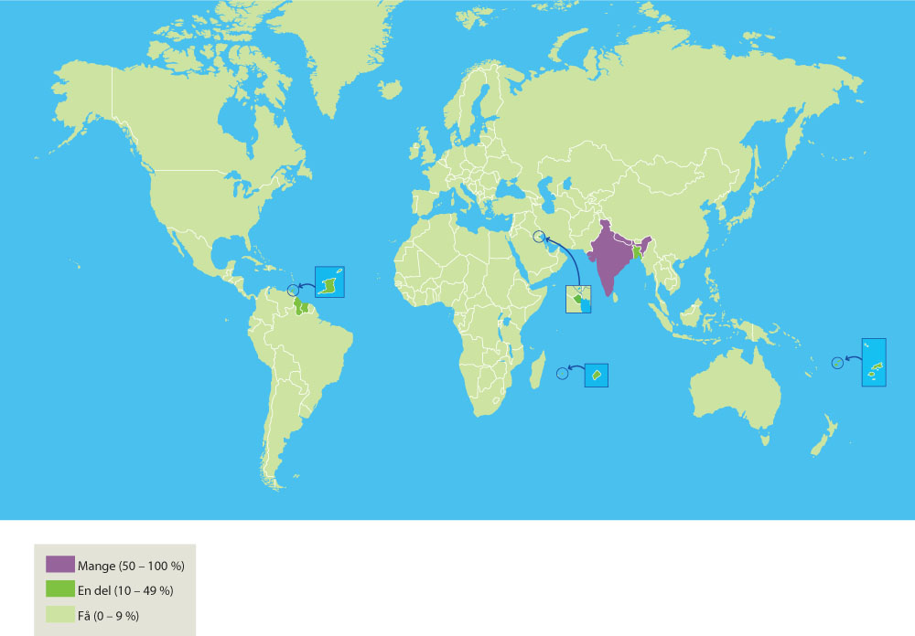
Andelen av befolkningen som er hinduer
Vivo 5-7

Slide 5
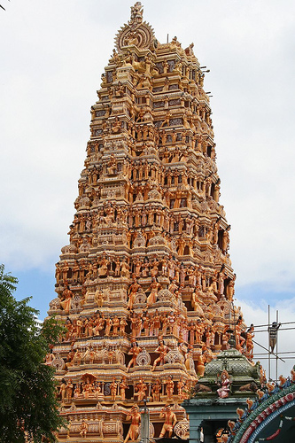
Hva er hinduisme?
Hindu er brukt som geografisk
begrep (folk øst for elva Indus)
Språklig konstruksjon utenfra, men
Hinduene bevissthet om felles
religiøs tradisjon
Mange sentrale elementer fra
rundt 500 e.v.t
Santana Dharma (den evige lov)

Slide 6
Mangfold
Mangfold innenfor et system, eller mange religiøse systemer?
Innenfor det som defineres som hinduismen finnes det en mengde ulike hellige tekster, guder, læresetninger, teologiske systemer, hellige fortellinger, religiøse organisasjoner, autoriteter, leveregler, ritualer og høytider
Stor toleranse og fleksibilitet - individuell
og lokal variasjon

Slide 7
Enhet/Fellestrekk (for de fleste)
Veda-tekstene
Tanken om én guddommelig kraft Brahman (verdenssjelen) og om identitet mellom Brahman og atman (sjelen/selvet)
Sentrale guder: Shiva, Vishnu og gudinnene etc.
Varnashramadharma
Varna (klasse/kaste)
Dharma (verdensordenen og de tilhørende rituelle og sosiale plikter)
Ashrama (livsstadium)
Læren om karma, samsara (gjenfødsel) og moksha (frelse/løsrivelse)
Stedsbundet – hellige steder
Den sykliske tidsforståelsen

Slide 8
Hinduismen er:
«religionen til de mennesker som skaper, vedlikeholder og forandrer tradisjoner med legitimerende referanse til Vedaens autoritet»
Brian K. Smith (1987)
Notes:
.

Slide 9
Et riss av Hinduismens historie

Slide 10
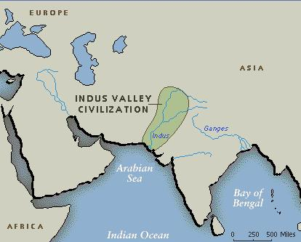
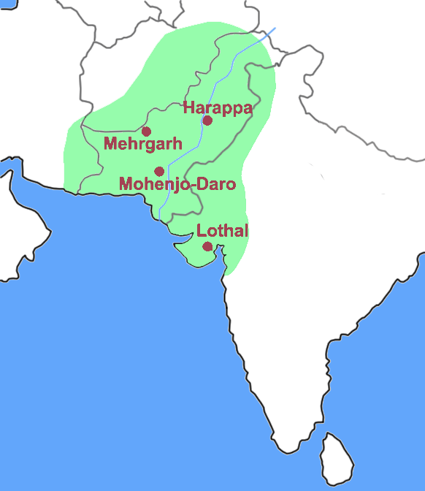
Indus-sivilisasjonen (3000-1700 f.v.t)
Første sivilisasjonen i Sør-Asia.
Ukjent skriftspråk
Interessante funn:
Fravær av templer og gravmonument
Finner kvinnelige gudefigurer.
Vannet sentralt
Figurer i meditasjonsstilling
Fallossteiner (Shivalinga?)
Paralleller i dagens hinduisme

Slide 11
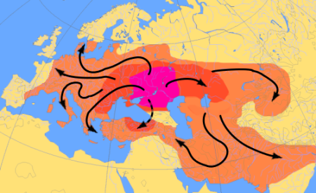
Den vediske perioden (1500-500 f.v.t)
1700 f.v.t. bryter Indus-sivilisasjonen sammen.
Et nytt folk vandrer inn fra nordvest. De var nomader og kalte seg «arya» (ariere) som betyr de edle.
Etter ankomst til India skapte de en samling hellige hymner/sanger som de kalte Veda (= hellig viten).
De skrev på sanskrit (et indo-europeisk språk).
Disse sangene var hymner som ble framsagt mens presten ofret (i ilden).

Slide 12
Noen sentrale trekk i tidlig vedisk tid
Ildkulten: Ofret skulle bevare naturens og samfunnets orden (dharma). Menneskene gav offer (melk, honning, ghee, kjøtt) til gudene for å få belønning, unngå straff. I offeret lå det en hellig kraft (brahman) som gav gudene styrke. Offeret representerte et gjensidig avhengighetsforhold.
Tanken om at samfunnets funksjoner er delt i 3 klasser (prester, krigere, matprodusenter). Dette utviklet seg til varna-systemet (klasse-systemet).
Tilbedelsen av guder ofte knyttet til himmelen, jorden, og atmosfæren.
Mange av gudene fra denne perioden spiller en beskjeden rolle i dagens India: Agni, Indra, Soma, Saraswati, Vajra etc. Shiva (Rudra) og Vishnu fantes, men hadde en annen rolle enn i dag.

Slide 13
Offerkraften blir viktigere enn gudene - fra 800 f.v.t
Gudene blir mindre viktige – og den indre mening med offeret og selve offerkraften blir viktige enn gudene.
Denne kraften i offeret- Brahman – som igjen identifiseres med den ytterste virkelighet - blir sentral.
Filosofiske spekulasjoner knytter Brahman til personers sjel (atman) gjennom offeret.
Tanken om forholdet mellom Brahman og atman blir særlig viktig i Upanishadene.

Slide 14
Den asketiske reformperioden (600-200 f.v.t)
På denne tiden oppsto det en asketisk bevegelse. Den var kritiske til brahmanene (presteklassen) og de vediske hymnenes betydning. De tok avstand fra dyreoffer og lærte ahimsa («ikke-vold/ikke-beskadigelse».) Denne bevegelsen kan kalles Shramana-tradisjonen.
Asketene så livet somgrunnleggende utilfredsstillende og trodde derfor på samsara (gjenfødelsen/kretsløp) og karma (handlingsloven). Målet var moksa (frelse i betydningen frigjøring).
Asketene ville fjerne uvitenheten ved askese, meditasjon, yoga og innsikt. Dette er senere blitt sentrale deler i hinduismen.
Det er i denne perioden Buddhismen og Jainismen etableres. Disse påvirker hinduismen.
Viktige deler av dagens hinduisme oppsto i denne perioden. Vi møter det ikke minst i Upanishadene (filosofiske skrifter) som er siste del av Vedaene (de åpenbarte hellige skriftene i hinduismen).
Hovedpunkt i Upanishadene:
- Brahman er kraften som ligger bak / under universet.
- Atman (selvet) er identisk med Brahman (verdensaltet/verdenskraften)
- Målet er at atman skal løsrives fra samsara ved å erkjenne enheten med brahman gjennom meditasjon og yoga.

Slide 15
Oppgave
Les teksten «Vedanta – einskapen med det guddommelege» og utdraget om Vedanta.
Diskuter oppgavene i teksten

Slide 16
Utvikling av klassisk hinduisme (200 f.v.t-1100 e.v.t)
Svært mye av det som er typisk for dagens hinduisme utvikles i denne perioden.
Religiøse tankesystemer som Samkhya, Yoga og Vedanta blir etablert. Forholdet mellom atman og brahman er sentralt her.
Bhakti (hengivenhet) blir viktigste frelsesvei. Handler om å tilbe personlig gud (teisme). Disse oppstod utenfor den brahminske kjernetradisjon, men bidro til å endre denne. Tanken om bhakti er gammel, men brer nå om seg. Den personlige Gud og følelsesmessig tilbedelse blir sentralt.
Det er nå vi for alvor møter sentrale gudene i dagens hinduismen, som Vishnu, Shiva, Durga, Krishna, Rama, Ganesha etc.

Slide 17
Vishnuisme og shivaisme blir de dominerende retningene. Gudinnetradisjonen vokser.
Hindutempelene, slik vi kjenner dem, utvikles i denne perioden. Før foregikk ritualene i friluft.
Offer erstattes av rituell tilbedelse (puja)
Tradisjonell hinduistisk forestilling om karma, samsara og moksa utvikles.
Tanken om de fire livsstadier.
Dharma betyr nå først og fremst de pliktene og rettighetene som er knyttet til klasse og til livsstadiet
Viktige diktverk som utvikles:
Mahabharata, Ramayana, Purana-litteraturen.

Slide 18
Oppgave
Les teksten «Bhakti – Bhagavadgita»
Diskuter spørsmålene

Slide 19
Tantrismen
Tantrismen kommer fra tekster som kaller tantra (800-tallet).
Tantriske tekster er esoteriske (for de innvidde). De kan sørge for løsrivelse etter dette livet.
Det er kun et fåtall som er med i tantriske grupper, men de har stor innflytelse. Kan være knyttet til shivaismen, vishnuismen eller shaktismen.

Slide 20
Kjennetegn ved tantrismen
En samling metoder og symboler av rituell karakter (ikke vediske)
Knyttet til Guruer
Tantrismen forutsetter at den makt som guddommene har også finnes latent i mennesket og kan vekkes til live og utnyttes ved hjelp av ritualer, meditasjon og yoga-øvelser
Man ønsker å overstige all todeling (mellom mannlig og kvinnelig, demonisk og guddommelig, asketisk og erotisk).
Ikke asketisk – lystfølelse viktig
Gjør «forbudte ting» for å oppleve ikke-dualitet.

Slide 21
Hinduisme blir verdensreligion (Indisk-engelske perioden: 1757 – i dag)
Møte med kristendom og britisk koloniherredømme fikk betydning for utviklingen av hinduismen. På 1800-tallet bidro en rekke tenkere til å fornye hinduismen. Disse kalles reformhinduister.
Reformhinduismen brukte ofte engelsk. Det gjorde at denne varianten ble viktig i Vesten.
Reformhinduismen er opptatt av enhetsfilosofien i Upanishadene og Bhagavadgita.
Denne retningen var kritiske til mange sosiale utslag hinduismen hadde fått (for eksempel enkebrenning, kastevesenet etc.)
Mange ville også i stor grad forkaste tilbedelse av guder i gudestatuer, en rekke ritualer og presteklassens privilegier.

Slide 22
Ramakrishnamisjonen og neo-hinduismen
Aller religioner var sanne
Vivekenanda og religionenes verdensparlament (1893)
Det åndelige vs. den materielle kultur
Hindunasjonalisme og uavhengighetskamp (1947)
En sentral person for hinduismens omdømme i Vesten var Mahatma Gandhi.
Gandhi framholdt tanken om ikke-vold/ikke-beskadigelse som sentral. I følge ham var det en viktig frelsesvei.
Det var også viktig i kampen mot kolonistyret
Andre mente at voldelige midler var tillatt (B.G. Tilak)

Slide 23
Hellige tekster

Slide 24
2 hovedtyper hellige tekster
Shruti (det som har blitt hørt) - åpenbarte tekster
Smriti (det som er husket) - lagd av mennesker. Smriti utdyper shruti.

Slide 25
Shruti - Vediske tekster
Veda betyr «å vite», og tekstene er på gammel sanskrit. Veda er åpenbarte tekster.
Overhørt av vismenn og overført muntlig fra lærer til elev.
Veda er evig, åpenbares av Gud ved begynnelsen av hver skapelsessyklus.
Vedaskriftene er flere samlinger, Rigveda er den eldste og meste kjente pluss 3 andre (Yajurveda, Samaveda og Atharvaveda).
Vedaenes 4 tekster er igjen delt inn i 4 kategorier.

Slide 26
De 4 kategorier.
Samhita (selve tekstsamlingen) inneholder hymner til gudene (f.eks. Agni, Indra, Soma, 1500-100 f.kr. (tidlig vediske skrifter)
Brahmana (offerbok) er rituelle håndbøker som omhandler forskrifter for korrekt utførte offerriter. (Her er historier om floden som utsletter alle mennesker unntatt en som bygger en båt, og om en mann som Gud befaler å ofre sin egen sønn (Senvediske skrifter) (900-600 f.kr)
Aranyaka (mer filosofiske og inneholder spekulasjone rom offerets indre mening). (Senvediske skrifter)
Upanishadene («sitte ned ved siden av»). Tekstene er knyttet til ritualer og erkjennelse og til praktisering av dette. Dette er filosofiske tekster som omhandler atman og forholdet til Brahman, verdenssjelen. Offerets indre mening har tatt over. (Senvediske skrifter)

Slide 27
Eks. fra Rigveda – Varnas tilblivelse
"Da de sønderdelte Purusa, hvor mange dele delte de ham så i? Hvad kaldtes hans mund, hans arme, hans lår og hans fødder? Hans mund var brahmanen, hans arme blev lavet til krigerkasten, hans lår var vaisyaen, og af hans fødder fødtes sudraen."
(RigVeda X, 90, 11-12, i: Sven Fenger: "Religionshistoriske Tekster i Dansk Oversættelse", 1919).

Slide 28
Vedaenes paradoks
Men selv om Veda anerkjennes som religionens grunnlag, er det meste av innholdet ukjent for de fleste hinduer i dag. Gudene som dagens hinduer tilber er i liten grad omtalt i Veda, og sentrale hinduistiske begreper som karma og samsara nevnes ikke i tidlig vedisk tid. (kommer med Upanishadene)
Mange av offerritualene er også glemt. Allikevel er Vedaene hinduismens mest sentrale symbol. Viktig her er at Veda som symbol på den virkelighet som var tilstede i urtiden. Vedaens språk ER virkeligheten og det uttrykkes i på sanskrit, i lyden og klangen i hymnene.
AUM
https://www.youtube.com/watch?v=lkyQiYY-n-Y

Slide 29
Utenomvediske åpenbarte skrifter
Åpenbarte tekster knyttet til ulike religiøse grupperinger
Agama er en fellesbetegnelse på disse. Disse er knyttet hovedakelig til Vishnuitter, Shivaitter, Shaktigrupper.
De kalles også Samhita, Agama, Tantra.
Dette viser at åpenbaringer ikke er avsluttet i Hinduismen.

Slide 30
Ikke-åpenbarte tekster, smriti - menneskeskapte tekster
Utdyper den vediske åpenbaring
De viktigste Smriti tekstene er:
Vedaens hjelpevitenskaper: viktig å utføre offerritualene feilfritt. Det ble derfor utviklet språkvitenskaper knyttet til ritualene.
De store episke verkene Mahabharata og Ramayana
Purana-tekstene
Lovtekstene
Grunnlagstekstene for de religiøse tankesystemer og kommentarlitteraturen til disse tekstene

Slide 31
Vedaenes hjelpevitenskaper
Det er viktige for å utføre offerritualene feilfritt. Det ble derfor utviklet språkvitenskaper knyttet til ritualene.

Slide 32
Mahabarata (ca 200-400 f.v.t)
Mahabharata: fire ganger større enn Bibelen. Handler om to brødre og deres kamp om kongedømme i Nord-India. Den eldste bror måtte gi fra seg kongedømme fordi han var blind. Etter at Pandus (lillebror) døde overt,ok eldstebror kongedømmet. Pandus fem sønner stod mot Dhritarashtras hundre sønner. Pandus sønner tapte kongedømmet i terningspill (juks), og måtte bo i skogen. Etter straffen skulle de få kongedømmet, noe de ble nektet. Dermd ble det krig. Guden Krishna var en av Pandus sønners allierte (opprettholde dharma).

Slide 33
Mahabaratas 6. bok heter Bhagadvadgita. Den handler om en samtale mellom Arjuna, en av sønnene til Pandu og guden Krishna. Arjuna ville ikke slåss og gir Krishna instruksjon i hvorfor han burde sloss. Selvet er atskilt fra kroppen slik at ingen egentlig dør i krigen. Siden Arjuna var fra krigerklassen var det hans plikt å kjempe. Arjuna og hans brødre representerte dharma. Ingen handlinger gir dårlig karma hvis de utføres uselvisk til Krishna. Menneskene må fri seg fra sine smålige og egoistiske tilbøyeligheter og når de handler må de tenke på hva som er best for helheten.

Slide 34
Ramayana (rundt v.t)
Ramayana handler om guden Ramas liv. Hans fødsel i Ayodhya, ekteskapet med Sita. Det tap av kongedømme, kidnappingen av Sita av demonen Ravanna, og kampen for å bringe henne tilbake.
Ramayana er gjendiktet på flere språk og er enormt populær i Hinduismen.
Tegnefilm m/engelsk tekst:
http://www.youtube.com/watch?v=52UjdIAMdSg

Slide 35
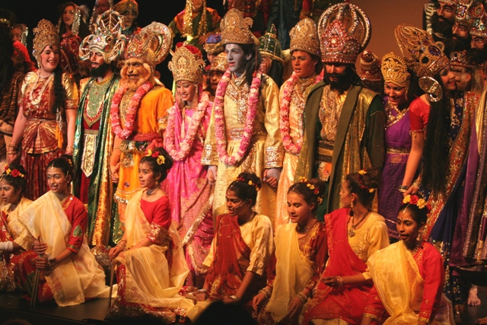
Ramayana

Slide 36
Purana-tekster
Purana-tekstene: Hinduismens store samlinger av fortellinger om de kjente gudene Vishnu, Shiva, Rama, Gudinnen, Krishna, Rama etc. (fra 400-tallet fremt til for 200 år siden).

Slide 37
Lovtekstene
Lovtekstene: Tekster om hvordan man kan hjelpe mennesker til å virkeliggjøre de fire målene, og om hvordan samfunnet skal styres. Manusmurti er den mest kjente lovteksten; beskriver hvordan mennesker skal leve, plikter tilde ulike klassene, forhold mellom kjønn, straffer, ritualer i forhold til fødsel, død, pubertet etc.

Slide 38
De religiøse tankesystemenes tekster
Tankesystemene (som Samkhya, Yoga, Vedanta etc.) ble utviklet som del av en religiøs praksis og ble overlevert muntlig fra guru til elev.
De religiøse tankesystemene skulle lede mennesker til frelse. Yoga og meditasjon er viktig. Løsrivelse fra gjenfødsel skjer gjennom religiøs praksis, og ikke i filosofisk diskusjon.
Allikevel finnes en enorm produksjon av filosofiske tekster knyttet til de religiøse tankesystemene.
- Paradoksalt?

Slide 39
Dikterhelgenenes sanger
Disse sangene er komponert av dikterhelgenener og er viktige for den personlige religiøsiteten
Skrevet på folkespråkene
Oftest knyttet til EN gud

Slide 40
Tre hovedretninger
Hinduismen kan deles inn i tre hovedretninger ut fra hvilken hovedgud som tilbes.
Vishnuismen,
Shivaismen,
Shaktismen

Slide 41
I hinduismen snakker man om gud som Herren (ishvara).
Herre er egentlig = brahman, men er samtidig mer konkret.
To guder kjemper i India om å være Herre
Vishnu gift med Lakshmi
Shiva gift med Parvati
Rama Sita + + Krishna Rahda
Ganesha
+
Skanda / Murugan
Sønner
Avatarer
(Eidhamar (red.), 2004, s. 218 + 231)
70 prosent av Indias befolkning er vishnuitter.
28 prosent av Indias befolkning er shivaitter

Slide 42
Gudinnen (Devi)
Hinduismen har en rik gudinnetradisjon. I de ulike hellige tekstene møter man en rekke kvinnelige guddommer.
2 prosent av Indias befolkning er gudinnetilbedere
De som tilber Gudinnen (Devi) tenker at det finnes en kvinnelig guddomskraft – shakti – som er den sterkeste kraften i universet. Gudinnetilbederne er opptatt av at Shiva og Vishnu er transendente (utenfor denne verden) mens Gudinnen er immanent (i denne verden).
Gudinnen og hennes kraft opptrer i følge gudinnetilbederne i ulike skikkelser.
Gudinnen kan være både vennligsinnet og snill, eller skremmende, vill og farlig.
Devi
Sarasvati
( + Brahma)
Lakhsmi
( + Vishnu)
Shiva
( + Parvati)
Durga
Kali
Sita
( + Rama)
Radha
( + Krishna)
(Eidhamar (red.), 2004, s. 238

Slide 43
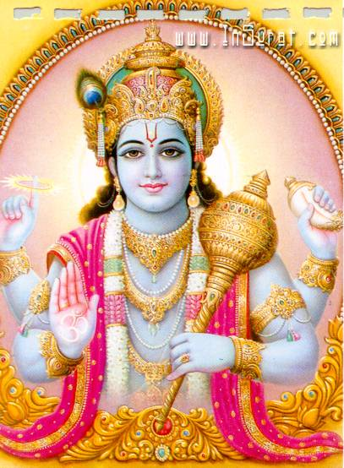
VISHNU
LAKSHMI

Slide 44
Vishnu | Lakshmi
Vishnus historie…(se boken «vediske skrifter») Opprettholder og beskytter verden Blå som en regnsky Krishna og Rama er avatarer av denne guden (guden født som mennesker) | Gudinne for rikdom, lykke og kjærlighet Kom fra havet Lotusblomst som symbol Feires under høytiden divali

Slide 45
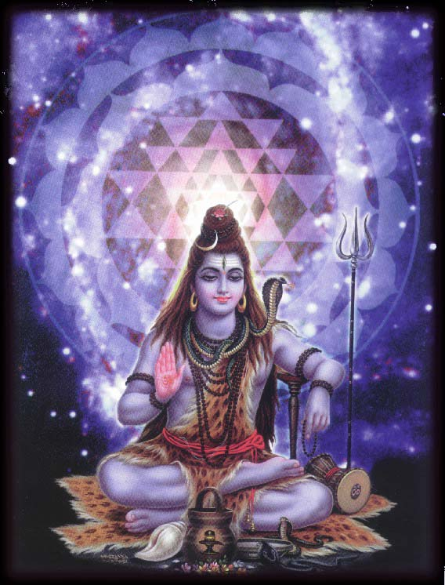
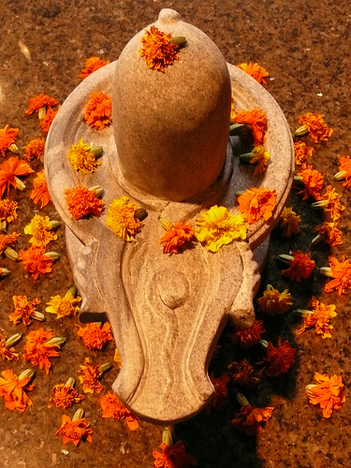
PARAVATI
Linga og yoni
SHIVA

Slide 46
Shiva | Parvati
Shivas historie Representerer ødeleggelsen av verden Far til Ganesha Bringer frelse og ødeleggelse Dansens mester Bærer gift i halsen – derfor blå Bærer en trefork Avbildes ofte med en kobraslange Det tredje øyet Linga – det mannlige kjønnsorgan – er hans symbol. | Mor til Ganesha og Skanda Forbundet med hjem, familie og seksualitet Yoni – det kvinnelige kjønnsorgan – er hennes symbol.

Slide 47
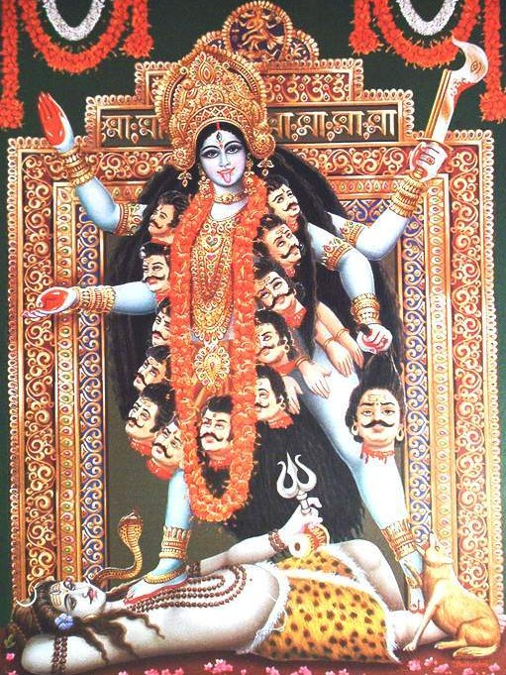
Kali
Gjør slutt på alle som ødelegger
Fremstilles med dødningsskaller rundt halsen
Representerer den skremmende siden av Parvati
Truende
KALI

Slide 48
Kildesamling
Mange fortellinger om gudene og om deres egenskaper i kildesamlingen (pensum).
http://www.nb.no/nbsok/nb/04850f16d9f8a1077577a1b5270415f1?index=4#0

Slide 49
Religiøs praksis

Slide 50
Når det er snakk om religiøs praksis i hinduismen må du vite litt om:
Puja
Pilegrimsmål – India som hellig land
Overgangsritualer
Tempelet
Høytider og religiøse festivaler

Slide 51
Puja
Puja uttales: podsja
Puja betyr tilbedelse. Puja kan utføres både i hjemmet og i tempelet.
I hjemmet vil man som regel ha et bestemt sted der man har bilder og statuer (murtier) av den eller de guddommen man hengir seg til.
For tilbedelse er der vanlig å gjennomføre et renselsesritual og å ringe med en bjelle, det siste gjøres for å markere for Guden at pujaen begynner.
Under pujaen ofres hellig mat til gudene. Det kan være nøtter, frukt og søtsaker.
Maten spises ofte av deltakerne etterpå.
http://isammeverden2008.cappelendamm.no/c326807/artikkel/vis.html?tid=470706

Slide 52
Pilegrimsmål - India som hellig land
India er et hellig landskap med hellige fjell, elver, skoger og byer, De fleste av hinduismens hellige steder ligger i India, og pilegrimsreiser til slike hellige steder (kalles tirtha) er et av hinduismens sentrale ritualer. Hellige steder er steder hvor det guddommelige er tilgjengelig for mennesket, og et sted mennesket kan stige opp til det guddommelige. Byen Varanasi (Benares) ved elven Ganges er for shivaitter den helligste byen, og byen Vraj er viktig for Krishna-dyrkere. Ganges er for øvrig også en gudinne. Elven/gudinnen har en gang rent ut av håret på Guden Shiva)

Slide 53
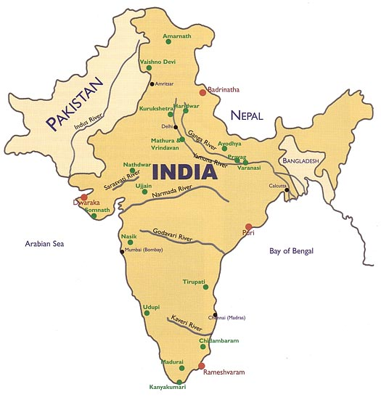

Slide 54
Templet og gudestatuer
Templet er ikke et forsamlingshus for de troende, slik en synagoge, en kirke eller en moske er det.
Templet er gudenes bolig på jorden.
Tempelet er et mikrokosmos
Tempelet har en særlig viktig rolle i diasporaen. Her har man ikke tilgang på de hellige stedene.
I templene kan gudestatuene eller lingaen ofte stå helt innerst inne i en «hule». Rett over dette rommet reiser det seg et fjell.
Guddommen stiger ned i gudestatuen. Statuen er en gud, men guddommen er ikke en statue.

Slide 55
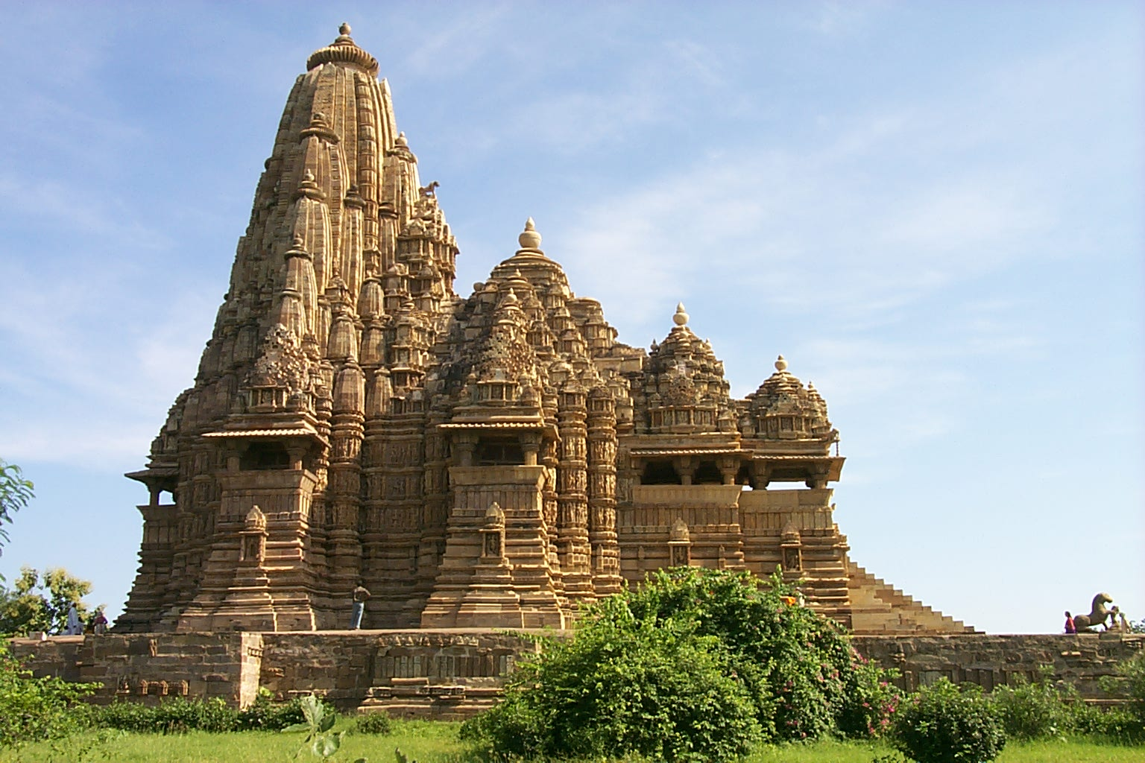

Slide 56
Hinduismen i Norge
Hindutempelet på Slemmestad
http://isammeverden2008.cappelendamm.no/c326807/artikkel/vis.html?tid=341969
Pinsevenn bytter liv med hindu:
http://www.nrk.no/skole/klippdetalj?topic=nrk:klipp/624404

Slide 57
Varanasi – Shivas by
http://www.nrk.no/skole/klippdetalj?topic=nrk:klipp/609497
Varanasi – lysets by - bildeforedrag

Slide 58
Oppgave
Skisser et undervisningsopplegg om hinduismen hvor den estetiske dimensjonen og/eller fortellingsdimensjoner er inkludert? Ta utgangspunkt i læreplanens kompetansemål.
Pek på noen utfordringer ved å undervise i hinduismen, og begrunn de valgene dere tar med tanke på disse utfordringene.
Ta høyde for regional og lokal tilhørighet / identitet
Presenter opplegget for klassen (kort powerpoint).
De andre studentene kommenterer (legger frem 2/3 positive punkter og 2/3 vekstpunkter)
Noen kilder:
http://mml.gyldendal.no/flytweb/default.ashx?folder=7870&redirect_from_tibet=true
http://duogjeg.cappelendamm.no/
http://rle.samlaget.no/
http://mml.gyldendal.no/flytweb/default.ashx?folder=8702&redirect_from_tibet=true
http://www-lu.hive.no/ansatte/gw/h-kunst.htm
http://www.nb.no/nbsok/nb/04850f16d9f8a1077577a1b5270415f1?index=4#0

Slide 59
De fire stadier i, og mål med livet
Idealet om et liv i askese og meditasjon for å vinne innsikt er ikke så lett å kombinere med et ordinært liv i familie og samfunn. Fra begynnelsen av vår tidsregning utviklet det seg en lære om de fire livsstadier (ashramer) og fire mål med livet:
Elevstadiet: målet er å få religiøs opplæring
Familieforsørgerstadiet: målet er å sikre slektens gang (med sønn), økonomi, politisk innflytelse, seksuell og estetisk nytelse.
Skogboerstadiet: målet er å vie seg til religiøse studier og å frigjøre seg fra materielle verdier.
Asketstadiet: målet er moksa og med det løsrivelse fra gjenfødelsen.

Slide 60
Klasser (varna) og kaster (jati)
Allerede i vedisk tid var det indiske samfunnet delt inn i fire hierarkiske klasser (varna):
Presteklassen
Krigerklassen
Handelsklassen
Tjenerklassen
I løpet av det første årtusen etter vanlig tidsregning utviklet det seg en tanke om at en rekke ulike slektskapsgrupper (og yrkesgrupper) kunne innordnes i dette systemet. Disse gruppene kalles jatier, og betegner også sosial status, omgangsformer og rituell renhet. Til sammen gir dette en komplisert samfunsstruktur.
Kaste brukes også og varna i en del sammenhenger
Det er vanlig å tenke at jo høyere man er i hierarkiet, jo renere (kultisk) er man, og jo lenger ned jo mer uren.

Slide 61
Varnashramadharma (menneskers plikter og rettigheter)
varna (klasse)
ashrama (livsstadier)
dharma (plikt)
Varnashramadharma er et viktig begrep i hinduismen, og hører til dens kjernetradisjon. Det betegner alle de plikter og rettigheter mennesker har som medlem av en bestemt samfunnsklasse og som menneske på et bestemt stadium i livet. Ulike mennesker har med andre ord ulike rettigheter og plikter.
Tradisjonelt er det kun menn som skal gjennom leve de fire livsstadiene. Kvinner må gjenfødes som menn for å ha de pliktene og de rettighetene som hører til her.
Ved siden av varnashramadharma finnes det allmenne plikter som gjelder alle. Ikke-beskadigelse er en slik plikt. Dersom disse to typene plikter kommer i konflikt med hverandre er det varnashramadharma som har forrang (jf historien om Arjuna og Krishna)
varnashramadharma

Slide 62
Etikk
I hinduismen kan man skille mellom to typer etiske plikter som mennesker er bundet av. På den ene siden ”klasse- eller kasteplikter”, og på den andre siden ”fellesplikter” som gjelder for alle hinduer.

Slide 63
Klasseplikter
Den første typeplikt er knyttet til klasse/ kaste og livsstadium. Brahminenes egenplikt består i å lære de vediske tekstene og formidle dem videre til neste generasjon. De skal også lære å utføre offerritene. Krigeren skal styre og lære kampteknikk. Handel, håndverk og jordbruk er pliktene til bonde-, handels- og håndverksklassen. Den fjerde klassen – tjenerklasse – skal tjene de øvrige klassene.
Ideen om karma betyr at sjelen (atman) ved å utføre sin egen plikt godt kan forvente å blir født inn i en bedre sosial situasjon i sitt neste liv. I den viktige teksten Bhagavadgita blir det lagt vekt på at utførelsen av menneskers klasseplikt er en religiøs plikt som, hvis den utføres med rett sinnelag, leder til livets høyeste mål, løsrivelse fra gjenfødelse (moksha).

Slide 64
Fellesplikter
Den andre typen plikter gir uttrykk for en fellesetikk som gjelder for alle hinduer. I hinduistiske tekster finnes det en rekke lister over plikter og gode egenskaper. I Bhagavadgita finner man følgende liste over gode egenskaper: (Bhagavadgita er form mange et slags NT. Meget populær, særlig hos Mahatma Gandhi)
Fryktløshet, indre renhet, gavmildhet, offer, kontroll over sanseorganene, askese, rettskaffenhet, ikke-beskadigelse (ahimsa), sannferdighet, ikke være sint, medlidenhet med alle levende vesener, ikke-grådighet, beskjedenhet, ro, styrke, tålmodighet, fravær av hat og overmot.
Av og til kan det være konflikt mellom klasseplikter og fellesetikkens plikter. F.eks i Bhagavadgita der Arjuna ikke vil krige og samtaler med Krishna (som vognfører).

